Slide 1
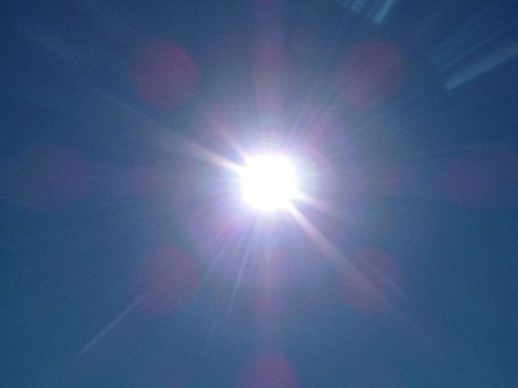
স্বাগতম

Slide 2

পরিচিতি
মোঃ আবুল হাশেম
বিএসসি (অনার্স), এমএসসি (প্রাণিবিদ্যা)
সহকারী শিক্ষক
ছদাহা কেঁওচিয়া উচ্চ বিদ্যালয়
সাতকানিয়া, চট্রগ্রাম।
ইনডেক্স নং- ১১৪৪৯৩৯
ই-মেইলঃ m.a.hasem7181@gmail.com
মোবাইল নং- ০১৭১৭-৫৩৮৩১০
শ্রেণি: অষ্টম
বিষয়: বিজ্ঞান
অধ্যায়: চতুর্দশ
সময়: ৫০ মিনিট।

Slide 3

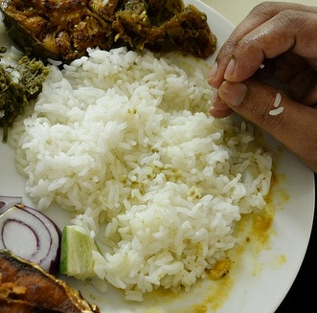
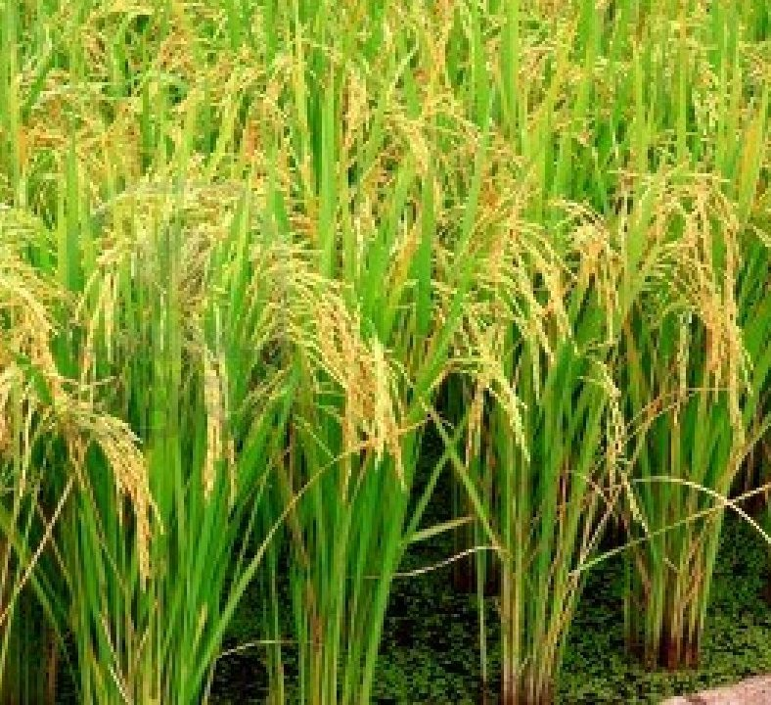
এই খাদ্য খেলে দেহে শক্তি উৎপন্ন হয়, এর উৎস কোথায়?
এই উদ্ভিদে কীভাবে শক্তি সঞ্চিত হলো?

Slide 4
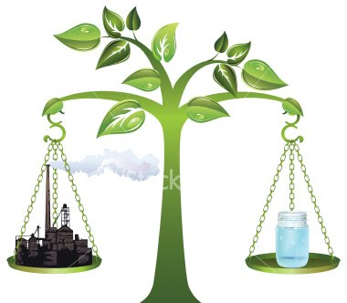
বাস্তুতন্ত্রে শক্তি প্রবাহ এবং
পরিবেশের ভারসাম্য রক্ষায় বাস্তুতন্ত্রের ভূমিকা

Slide 5
শিখনফল
এই পাঠ শেষে শিক্ষার্থীরা…
১। একটি বাস্তুতন্ত্রের শক্তি প্রবাহ প্রক্রিয়া ব্যাখ্যা করতে পারবে;
2। পরিবেশের ভারসাম্য রক্ষায় বাস্তুতন্ত্রের ভূমিকা বর্ণনা করতে পারবে।

Slide 6
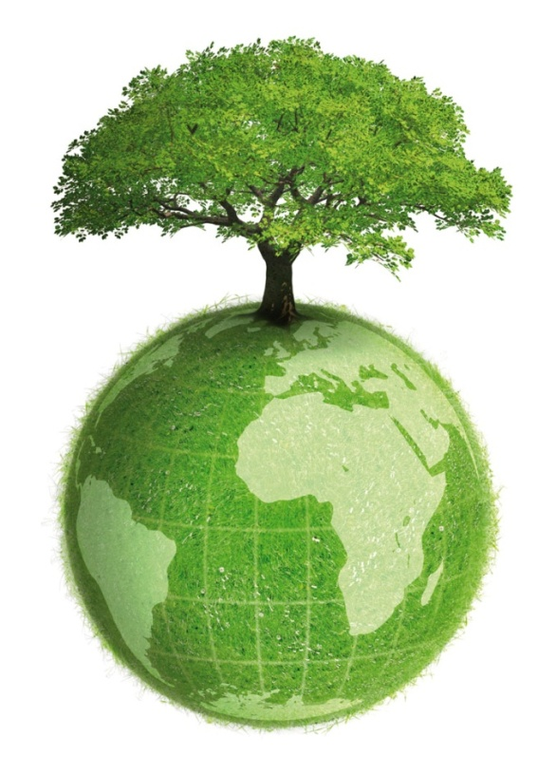
পৃথিবীতে আসা আলোর
২% ব্যবহৃত হয় সালোকসংশ্লেষণে ।

Slide 7
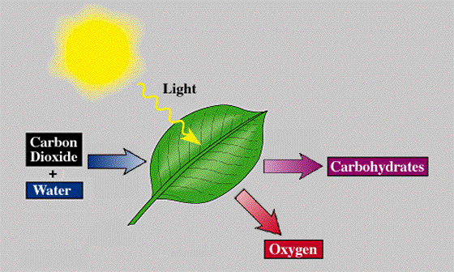
সকল শক্তির উৎস সূর্য
অজীব
জীব
প্রাকৃতিক প্রকৃয়ায় সৌরশক্তি রাসায়নিক শক্তিতে রুপান্তরিত হচ্ছে।
CO₂
শর্করা
পানি
O₂
এ প্রকৃয়া চলাকালে সবুজ উদ্ভিদ প্রাকৃতিক যৌগ
পানি, নাইট্রোজেন, সালফার আয়রন, CO₂ ইত্যাদি ব্যবহার করে।

Slide 8
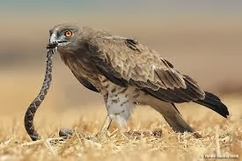
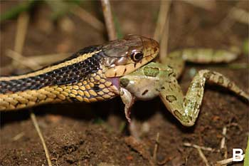
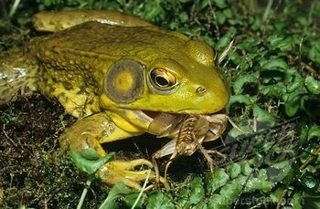
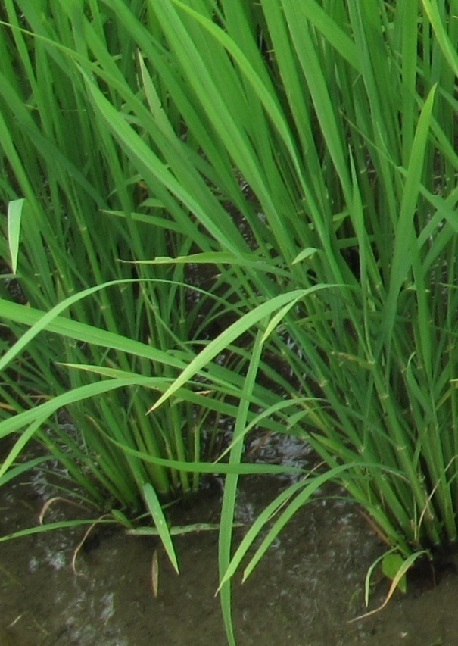
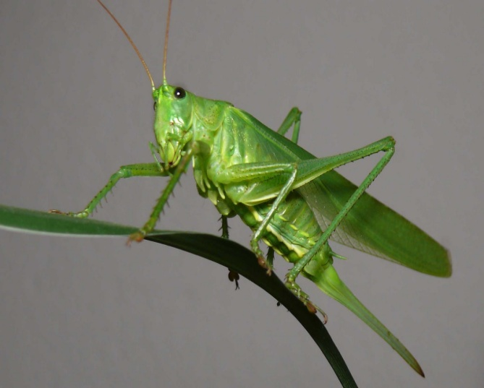
খাদ্য শৃঙ্খল
শক্তি
উৎপাদক
খাদক
১ম স্তরের খাদককে ২য় স্তরের খাদক খাচ্ছে ।
খাদ্য গ্রহণের মাধ্যমে শক্তির স্থানান্তর হচ্ছে।

Slide 9
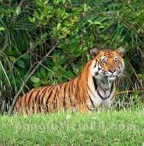
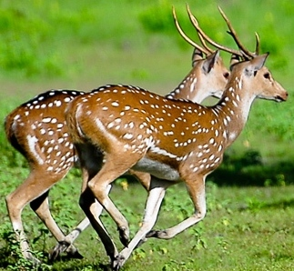
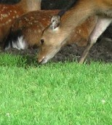
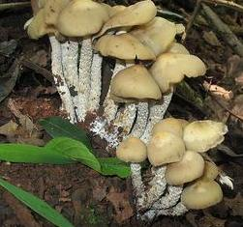
শ্বসন প্রক্রিয়ার বিনষ্ট শক্তি (তাপ)
চিত্রে কী দেখছ?
শক্তি
মাংসাশী
তৃণভোজী
উৎপাদক
মৃত্যুর পর জীবের উপর ছত্রাক, ব্যাকটেরিয়া ক্রিয়া করে
বিয়োজক
শ্বসন প্রক্রিয়ার বিনষ্ট শক্তি (তাপ)। বিয়োজকের ক্রিয়ায় অজৈব পুষ্টিদ্রব্য পরিবেশে মিশে যায়।

Slide 10

শক্তিপ্রবাহ একমুখী, পুষ্টিদ্রব্য চক্রাকারে প্রবাহিত হচ্ছে। চিত্রে দেখ
শ্বসনক্রিয়ার বিনষ্টশক্তি
(তাপ হিসেবে)
উৎপাদক
তৃণভোজী
মাংসাশী
বিয়োজক
শ্বসনক্রিয়ার বিনষ্টশক্তি
(তাপ হিসেবে)
বিয়োজকের ক্রিয়ায় মৃতদেহ হতে অজৈব পুষ্টিদ্রব্য পরিবেশে মিশে পুষ্টিভান্ডারে জমা হয় যা সবুজ উদ্ভিদ আবার গ্রহন করে।

Slide 11
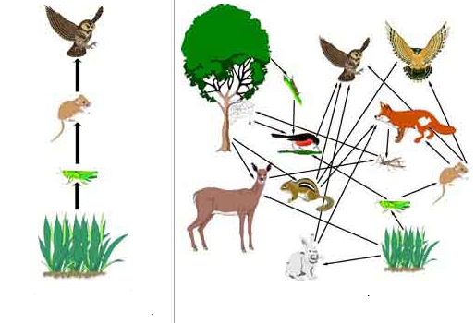
চিত্রে কী দেখছ?
এভাবেই শক্তি প্রবাহ চলছে
সর্বোচ্চ স্তরের খাদক
দ্বিতীয় স্তরের খাদক
খাদ্য জাল
তৃণভোজী
উৎপাদক
প্রতিটি জীব একে অন্যের উপর নির্ভরশীল।
খাদ্যশৃঙ্খলের মাধ্যমে এরা পরস্পর সম্পর্কযুক্ত।
খাদ্যশৃঙ্খল

Slide 12


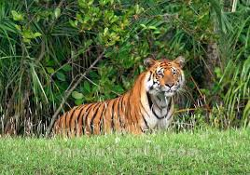

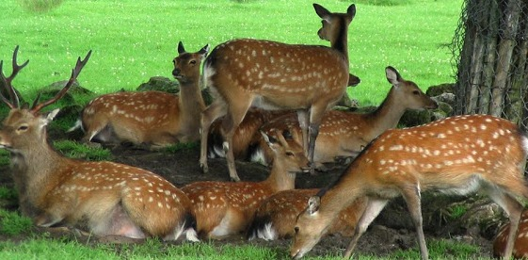
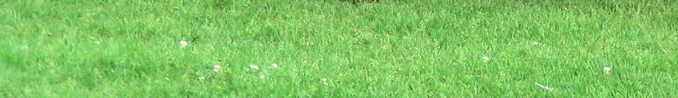
বিভিন্ন স্তরের জীব সম্প্রদায় সংখ্যার অনুপাত মোটামুটি ভাবে অপরিবর্তিত
এভাবেই হ্রাস/বৃদ্ধি চলছে, এই ভারসাম্য প্রাকৃতিক ভাবে নিয়ন্ত্রিত
সংখ্যায় বৃদ্ধি পেলে কী ঘটবে?

Slide 13
দলগত কাজ সময়-৮মিনিট
চিত্রের খাদ্যশৃঙ্খলটিতে শক্তিপ্রবাহ কীভাবে চলে ব্যাখ্যা কর।

Slide 14
মূল্যায়ন
১। জড় ও জীবজগতের মধ্যে সংযোগ সৃষ্টি হয় কীভাবে?
২। পরিবেশে বাস্তুতন্ত্র একটি স্বয়ংসম্পূর্ণ একক- কীভাবে?
৩। প্রকৃতি কীভাবে পরিবেশের ভারসাম্য রক্ষা করে?

Slide 15
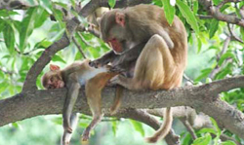
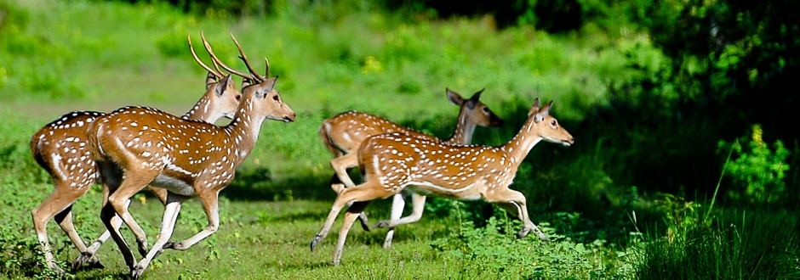
বাড়ির কাজ
সুন্দরবনের বাস্তুতন্ত্রে প্রকৃতি কীভাবে পরিবেশের ভারসাম্য রক্ষা করে চলেছে ব্যাখ্যা কর ।

Slide 16

ধন্যবাদ

